Slide 1
基于知识图谱的软件工程课程问答平台
项目介绍与需求分析
INTELLIGENT Q&A SYSTEM · 2026
Notes:
大家好，今天我将为大家介绍我们的项目——“基于知识图谱的软件工程课程问答平台”。在软件工程领域知识飞速发展的今天，传统的学习方式面临诸多挑战。我们的项目旨在通过知识图谱和人工智能技术，构建一个智能化的学习与互动平台，解决学生在知识获取、体系构建和评估反馈方面的痛点，从而提升教与学的效率。接下来，我将从项目概述、需求分析和系统设计三个方面进行详细阐述。

Slide 2
CONTENTS
01
02
项目概述
需求分析
• 项目建设背景分析
• 项目核心目标设定
• 项目技术路线
• 功能与非功能需求定义
• 系统功能模块拆解方案
• 系统可扩展性与用例图
Notes:
本次汇报将分为三个部分。首先，我会介绍项目的背景和我们设定的核心目标。
其次，我们将深入进行需求分析，包括详细的功能需求、非功能需求，并展示系统的功能模块拆解、可扩展性设计以及核心用例。
最后，我将阐述系统的整体技术路线、关键业务流程的顺序图以及核心的类图设计。
希望通过这次汇报，能让大家对我们的项目有一个全面而深入的了解。

Slide 3

01
项目概述
PROJECT OVERVIEW
Notes:
首先，我们进入第一部分：项目概述。在这一部分，我们将探讨项目发起的背景，以及我们希望通过这个平台达成的具体目标。理解这些背景和目标，是把握整个项目设计初衷和价值的关键。

Slide 4




项目背景：传统学习模式的挑战
应对挑战 · 项目愿景
知识获取低效
知识体系零散
随着软件工程领域知识的快速迭代与爆炸式增长，传统的课程教学与学习模式面临着严峻挑战。海量资料分散、知识点关联隐藏、评估方式僵化以及资源更新缓慢，严重制约了教与学的效率。
为此，我们提出构建“基于知识图谱的软件工程课程问答平台”，旨在利用知识图谱等先进技术，重构知识组织形式，打造智能化的学习环境。
海量资料分散无序，学生难以在繁杂信息中快速定位所需知识点。
知识点间的内在关联被隐藏，学生无法将碎片化知识构建成系统化网络。
评估方式单一
资源更新滞后
过度依赖传统考试，难以全面、动态、个性化地评估学生的真实学习效果。
教师手动更新资料耗时费力，导致教学内容往往滞后于行业技术的发展速度。
Notes:
我们为什么要做这个项目？根本原因在于传统学习模式已经难以适应软件工程领域的快速发展。学生们普遍面临四大痛点：首先，知识获取效率低下，在海量信息中找答案如同大海捞针；其次，知识体系零散，学过的知识点无法串联成网；再者，评估方式单一，无法得到及时、个性化的反馈；最后，教学资源更新缓慢，所学内容可能已经落后。我们的平台正是为了解决这些问题而生。

Slide 5




项目目标：构建智能化课程平台
构建结构化 知识体系
精准智能 问答服务
自动化 题目生成
个性化 学习评估
提升教学 管理效率
将课程文档转化为知识图谱，实现知识的结构化存储与可视化展示。
基于知识图谱与向量数据库，为学生提供快速、准确的自然语言问答支持。
利用图谱自动生成多类型练习题，极大丰富教学资源库，减轻出题负担。
分析答题记录，自动评估知识点掌握度，生成可视化的学习成长报告。
提供便捷的后台管理功能，优化课程发布流程，全面减轻教师的教学负担。
Notes:
针对这些痛点，我们设定了五大核心目标。第一，构建结构化的知识体系，让知识不再是零散的文本。第二，提供精准的智能问答服务，让学生的疑问得到即时解答。第三，实现自动化的题目生成，帮助教师高效地创建练习。第四，建立个性化的学习评估体系，让学生清晰地了解自己的学习状况。最后，通过便捷的后台管理，全面提升教学与管理的效率。我们的目标用户主要是软件工程专业的学生、教师以及平台管理员。

Slide 6




总体技术路线
前端展示层 (Vue 3)
后端服务层 (Go + Gin)
用户交互与界面渲染核心
业务逻辑与API网关中枢
负责用户界面的渲染和交互逻辑，通过标准 HTTP/REST API 与后端服务进行实时数据通信。
系统的核心处理引擎，负责接收前端请求、执行业务规则，并高效协调底层各个微服务的调用。
AI 智能服务层 (Python)
多维数据存储层
计算密集型任务处理单元
混合架构存储解决方案
专注于文档智能解析、NLP语义理解、文本向量生成及智能题目生成，独立部署的高性能微服务。
关系型库存元数据、Neo4j 构建知识图谱、FAISS 存储高维向量，各司其职保障数据高效存取。
Notes:
为了实现高内聚、低耦合，我们对系统功能进行了模块化拆解。前端展示层基于Vue 3构建，负责用户交互。后端服务层使用Go语言，作为API网关和业务逻辑处理中心。AI服务层是一个独立的Python微服务，专门处理计算密集型的AI任务。数据存储层则根据数据类型分别使用了关系型数据库、Neo4j图数据库和FAISS向量数据库。这种分层解耦的设计使得系统更加灵活和易于维护。

Slide 7
02
需求分析
REQUIREMENTS ANALYSIS
Notes:
接下来，我们进入第二部分：需求分析。在这一部分，我们将详细拆解系统需要实现的功能和必须满足的非功能约束，这是整个系统设计的基石。

Slide 8



功能需求：用户角色与权限
学生
Student
教师
Teacher
管理员
Admin
▎核心权限
▎核心权限
▎核心权限
• 检索与提问学习资源
• 查看并在线完成作业
• 查看学习反馈与统计报告
• 上传与管理课程文档
• 审核并发布系统生成题目
• 监控分析学生学习数据
• 课程与题库的增删改查
• 管理系统内所有用户权限
• 配置系统基础参数与AI模型
Notes:
在功能需求方面，我们首先定义了三类核心用户角色。学生是平台的主要使用者，他们可以提问、答题并查看学习报告。教师负责内容的提供和审核，包括上传文档和管理题目。而管理员则负责整个平台的运营维护，包括课程和用户管理。清晰的角色划分确保了系统功能的合理分配和数据安全。

Slide 9


功能需求：核心功能模块
模块一 · 文档管理系统
模块二 · 智能问答检索
作为知识的核心入口，支持教师上传多格式课程文档。系统自动完成从文本提取、智能分块，到实体关系抽取及最终图谱构建的全流程处理。
面向学生的核心交互功能，提供自然语言提问接口。系统采用“向量匹配+逻辑推理”的混合检索策略，返回精准答案并关联知识点。
▍核心处理流程
▍交互检索逻辑
多源上传：支持 PDF/DOCX 等格式，支持文件夹批量上传
交互输入：友好的对话式提问界面，支持历史提问记录回溯
智能解析：自动提取文档文本内容，基于语义进行智能分块
混合检索：结合向量库语义匹配与逻辑推理，实现精准召回
图谱构建：NLP抽取实体关系，存入Neo4j与FAISS向量库
结果呈现：结构化展示答案内容、原始来源文档及关联知识点
Notes:
系统的核心功能主要分为五大模块。首先是“文档管理”模块，这是知识的入口，教师上传文档后，系统会自动完成从解析、知识抽取到图谱构建的全过程。其次是“问答检索”模块，这是学生最常使用的功能，通过自然语言提问，系统能快速返回精准答案并附上来源和相关知识点，帮助学生深入理解。

Slide 10




功能需求：核心功能模块
模块五 · 管理后台
模块三 · 题目生成
基于知识图谱自动生成多题型试题，支持教师审核入库。
为系统管理员提供全维度的配置与管控能力，保障平台稳定高效运行。
智能出题 多题型覆盖
人工审核 质量把控
题库管理 检索与统计
课程体系管理
支持课程的创建、大纲编辑与生命周期维护。
模块四 · 学习评估
用户与权限管控
管理师生列表，基于角色(RBAC)分配系统操作权限。
全流程记录学习轨迹，自动评分并生成可视化能力画像。
核心参数配置
交互答题 即时反馈
智能评分 错误归因
学情分析 图表可视化
可视化配置AI模型参数、数据源连接与安全策略。
Notes:
接下来是“题目生成”模块，它能基于知识图谱自动出题，并由教师审核发布，极大地丰富了教学资源。第四是“学习评估”模块，通过分析学生的答题记录，系统能生成可视化的学习报告，帮助学生查漏补缺。最后是“管理后台”，为管理员提供了全面的系统配置和用户管理工具，保障平台的稳定运行。

Slide 11




非功能需求
性能需求
安全性需求
可用性需求
可维护性需求
• 响应：问答检索平均 < 2秒
• 效率：单文档处理 < 5分钟
• 并发：支持至少100个用户
• 认证：全访问需登录验证
• 鉴权：API请求需身份校验
• 存储：敏感信息加密保存
• 上传：严格限制格式与大小
• 容错：清晰错误提示与重试
• 跟踪：关键流程进度可视化
• 结构：模块低耦合，易扩展
• 文档：完备的API与部署说明
Notes:
除了功能需求，我们还定义了严格的非功能需求。在性能上，我们要求问答响应快、文档处理效率高，并支持一定的并发用户。安全性方面，我们涵盖了从用户认证到数据加密的全流程。可用性和可维护性则确保了系统的稳定运行和未来的持续迭代能力。这些非功能需求是保证系统质量的关键。

Slide 12


系统可扩展性
功能扩展
性能优化
用户体验
多语言支持体系
文档处理异步化
全端响应式适配
支持英文等多语种课程资料处理，打破语言壁垒。
引入消息队列机制，大幅提升系统吞吐量与响应速度。
覆盖Web与移动端，提供一致且流畅的跨设备使用体验。
知识图谱可视化
向量检索深度优化
交互体验升级
增加可视化模块，直观展示知识关联结构与脉络。
探索先进索引技术，在海量数据下保持毫秒级检索精度。
优化前端动效与交互逻辑，降低用户操作门槛，提升愉悦感。
Notes:
我们的系统具备良好的可扩展性。在功能上，未来可以轻松扩展到多语言支持、知识图谱可视化和智能推荐。在性能上，我们预留了异步处理和检索优化的空间。在用户体验上，移动端适配和交互优化也是我们未来的规划方向。这种前瞻性的设计确保了系统能够适应未来的发展需求。

Slide 13
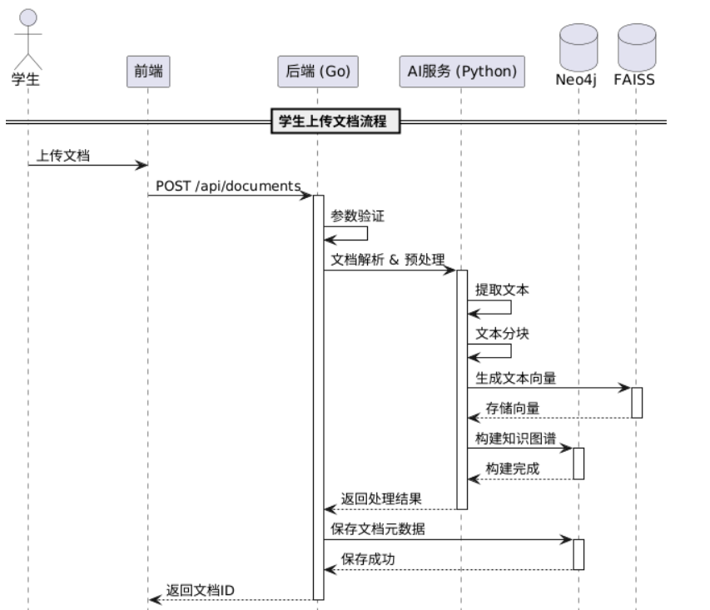
学生/教师上传文档顺序图
Notes:
这里展示了两个核心业务流程的顺序。第一个是“文档上传与知识构建”流程，用户上传文档后，请求经过前端、后端，最终由AI服务完成复杂的处理和数据写入。第二个是“问答检索”流程，学生的问题同样经过层层传递，由AI服务进行向量检索和图谱查询，最终生成答案返回给用户。这两个流程清晰地展示了系统各模块之间的协作方式。

Slide 14
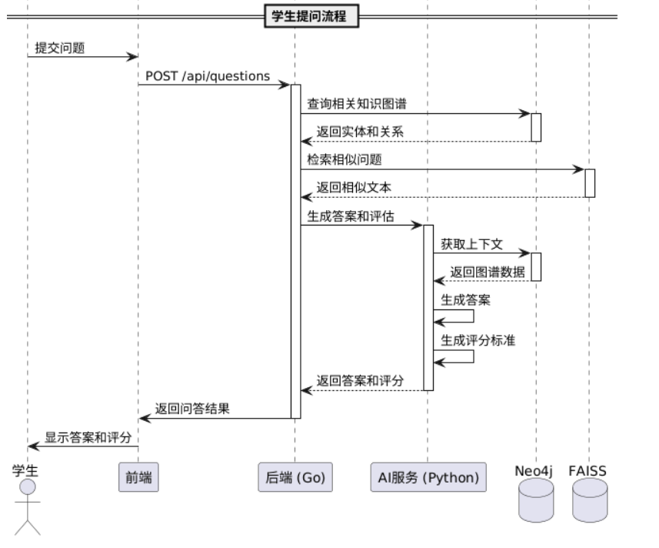
学生提问顺序图

Slide 15
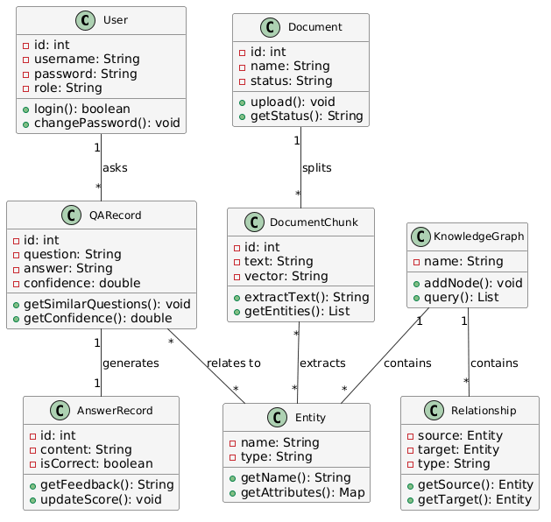
类图
Notes:
最后，这是我们系统核心的类图设计。我们定义了用户、课程、文档、实体、题目等关键类，并明确了它们之间的关系。例如，一个课程包含多个文档和题目，一个用户拥有多条答题记录。这个类图是我们数据库设计和业务逻辑实现的基础，它清晰地反映了系统的数据结构和实体间的关联。

Slide 16

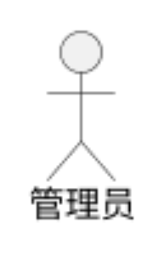
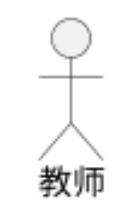
用例图
知识图谱问答平台
查看知识点
<<include>>
提问检索点
自动评分
课程管理点
<<include>>
<<include>>
答题
生成学习分析
用户管理点
查看学生数据
<<include>>
<<include>>
用户配置点
上传文档
<<include>>
文档解析
<<include>>
发布题目
构建知识图谱
<<extend>>
生成题目
审核题目
<<extend>>
Notes:
最后，这是我们系统核心的类图设计。我们定义了用户、课程、文档、实体、题目等关键类，并明确了它们之间的关系。例如，一个课程包含多个文档和题目，一个用户拥有多条答题记录。这个类图是我们数据库设计和业务逻辑实现的基础，它清晰地反映了系统的数据结构和实体间的关联。

Slide 17


THANKS
感谢观看
THE END
Notes:
我的汇报到此结束。我们相信，通过这个基于知识图谱的问答平台，能够有效解决软件工程教学中的痛点，为师生带来更高效、更智能的学习体验。感谢大家的聆听！

